Slide 1


Giáo viên: Tạ Văn Thiết
Trường: THPT Trần Tất Văn
ÂM NHẠC 10

Slide 2

Chủ đề 1: Quê Hương Việt Nam
Tiết 1
Đọc nhạc: Bài đọc nhạc số 1
Nhạc cụ : Gõ đệm cho bài Đến với con người Việt Nam tôi bằng nhạc cụ gõ và động tác cơ thể

Slide 3
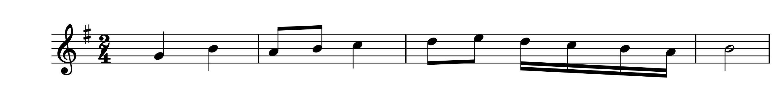
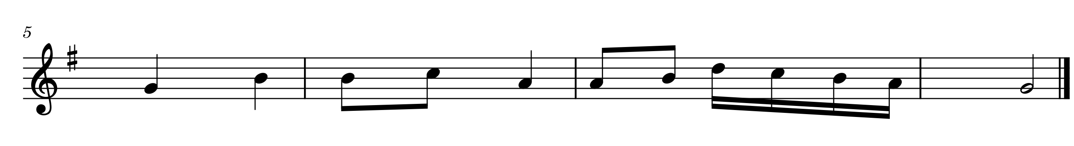
Bài đọc nhạc số 1
Vừa phải
Sáng tác: Tạ Hoàng Mai Anh

Slide 4
Phân tích bài đọc nhạc số 1
Bản nhạc được viết ở giọng : SOL trưởng với dấu Pha thăng ở đầu bản nhạc
Bản nhạc được viết ở nhịp : 2/4
Cao độ: SOL, LA, SI, ĐÔ, RÊ, MI
Trường độ: trắng, đen, móc đơn, móc kép
Bài đọc nhạc số 1 chia thành hai câu

Slide 5
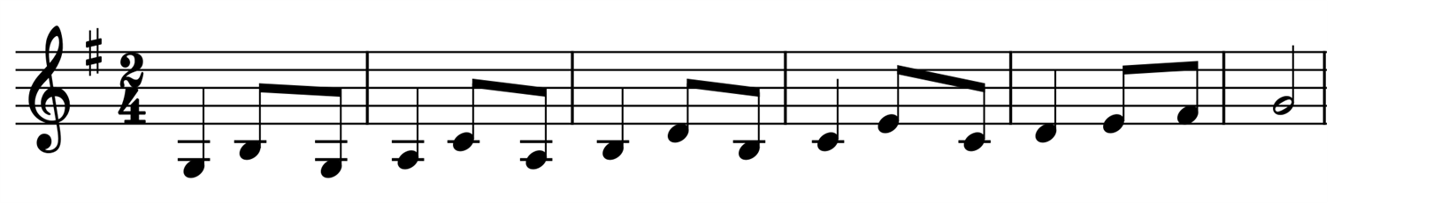
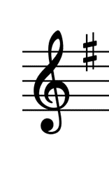
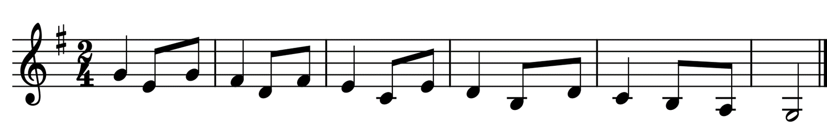
Luyện đọc quãng 2, quãng 3

Slide 6
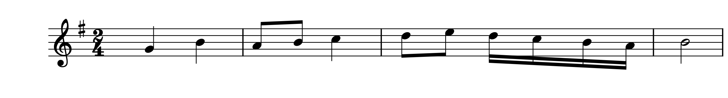
Tập từng câu

Slide 7
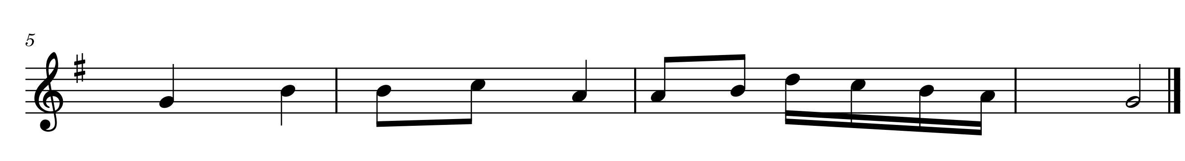
Tập từng câu

Slide 8
Thể hiện toàn bài đọc nhạc số 1
Vừa phải
Sáng tác: Tạ Hoàng Mai Anh

Slide 9
Thể hiện toàn bài đọc nhạc số 1 kết hợp đánh nhịp 2/4
Vừa phải
Sáng tác: Tạ Hoàng Mai Anh

Slide 10
Thể hiện toàn bài đọc nhạc số 1 kết hợp vỗ tay theo tiết tấu
Vừa phải
Sáng tác: Tạ Hoàng Mai Anh

Slide 11
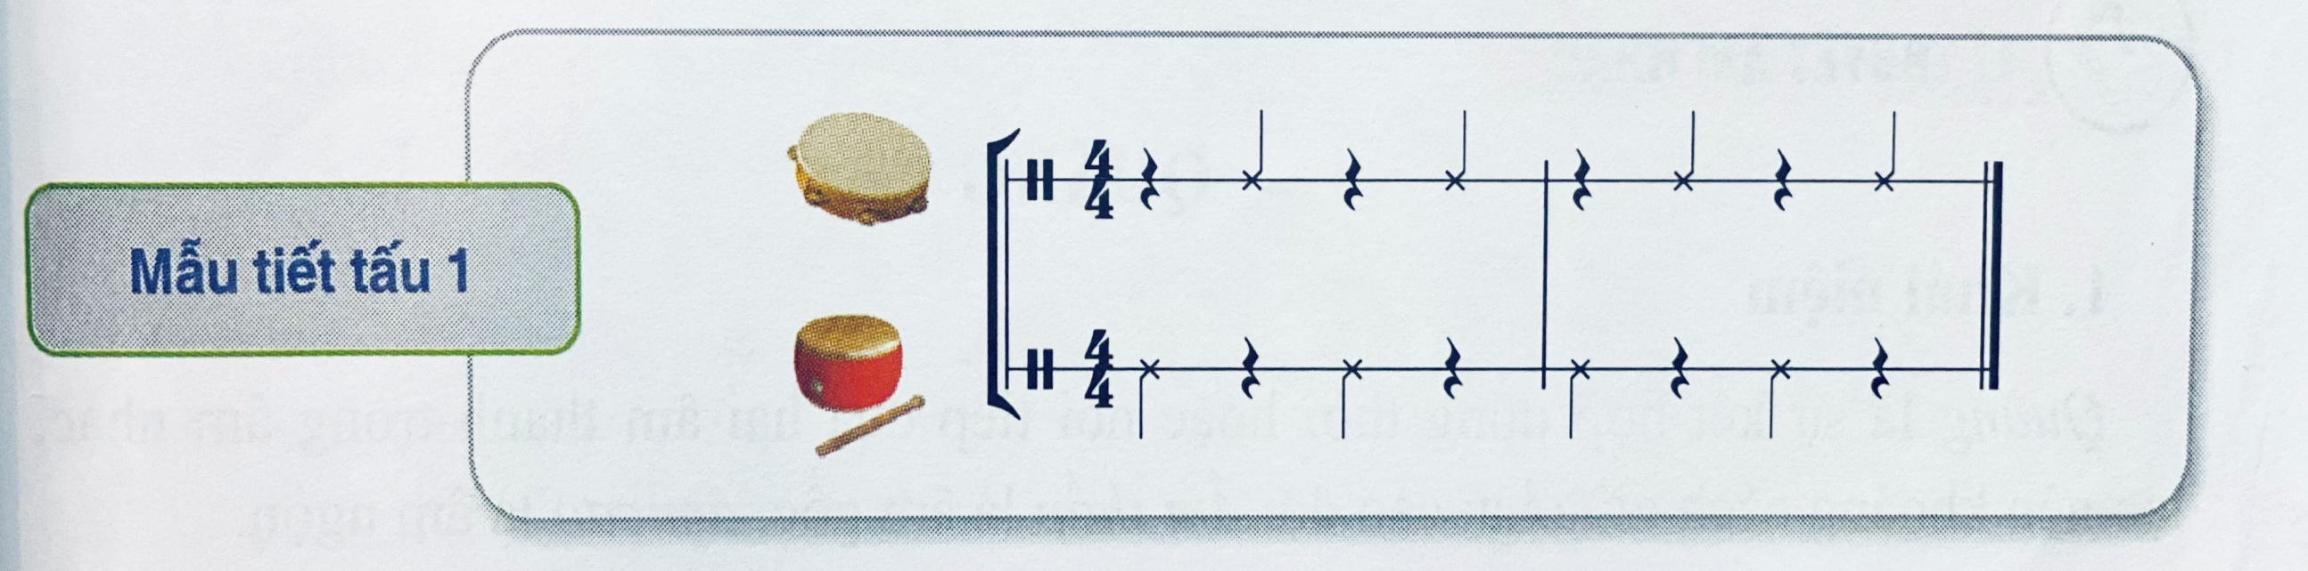
Thể hiện bài hát Đến với con người Việt Nam tôi với các nhạc cụ gõ hoặc kết hợp với các động tác cơ thể

Slide 12
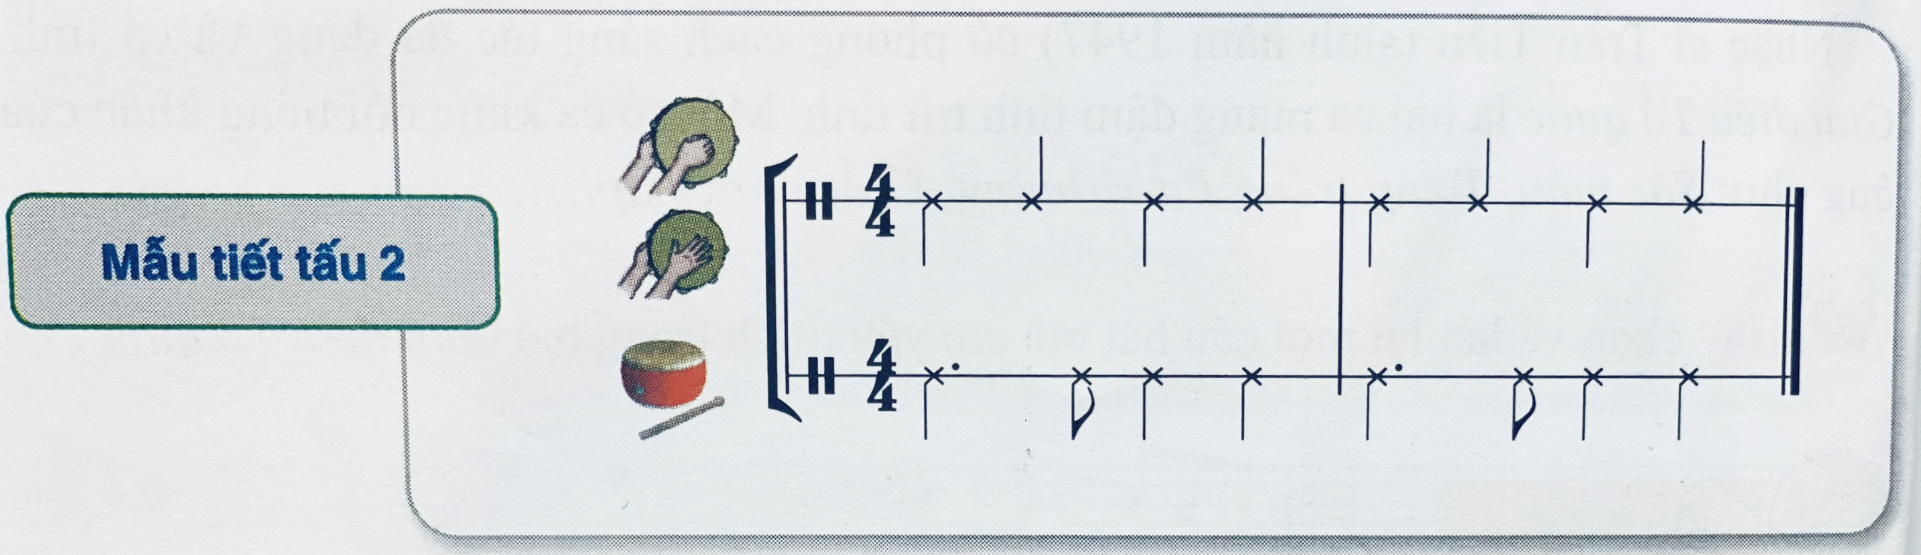
Thể hiện bài hát Đến với con người Việt Nam tôi với các nhạc cụ gõ hoặc kết hợp với các động tác cơ thể

Slide 13
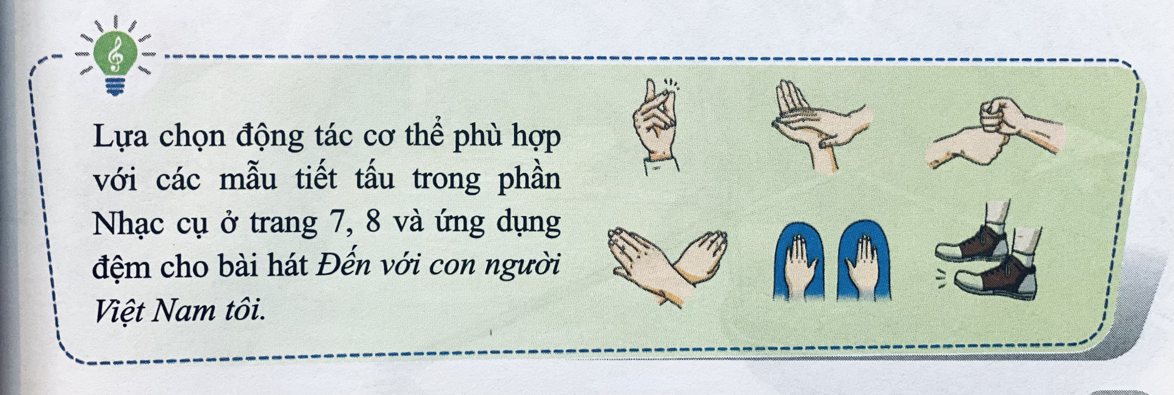
Thể hiện bài hát Đến với con người Việt Nam tôi với các nhạc cụ gõ hoặc kết hợp với các động tác cơ thể

Slide 14
Dặn dò
Luyện tập bài đọc nhạc số 1 đúng giai điệu
Đặt lời cho bài đọc nhạc số 1
Xem trước bài của tiết sau

